Slide 1
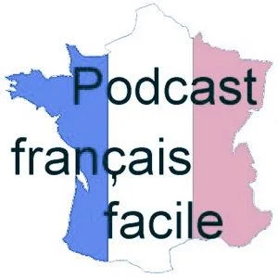
PODCAST FRANÇAİS FACİLE
SitE ÇÖZÜMLEMESİ SUNUMU
Tuba dönmez- 062120039

Slide 2
İşlenen döküman:
Resim+ses+metin (derslerde ses dosyaları,yazılı metinler, bazen videolar ve görseller mevcuttur.

Slide 3
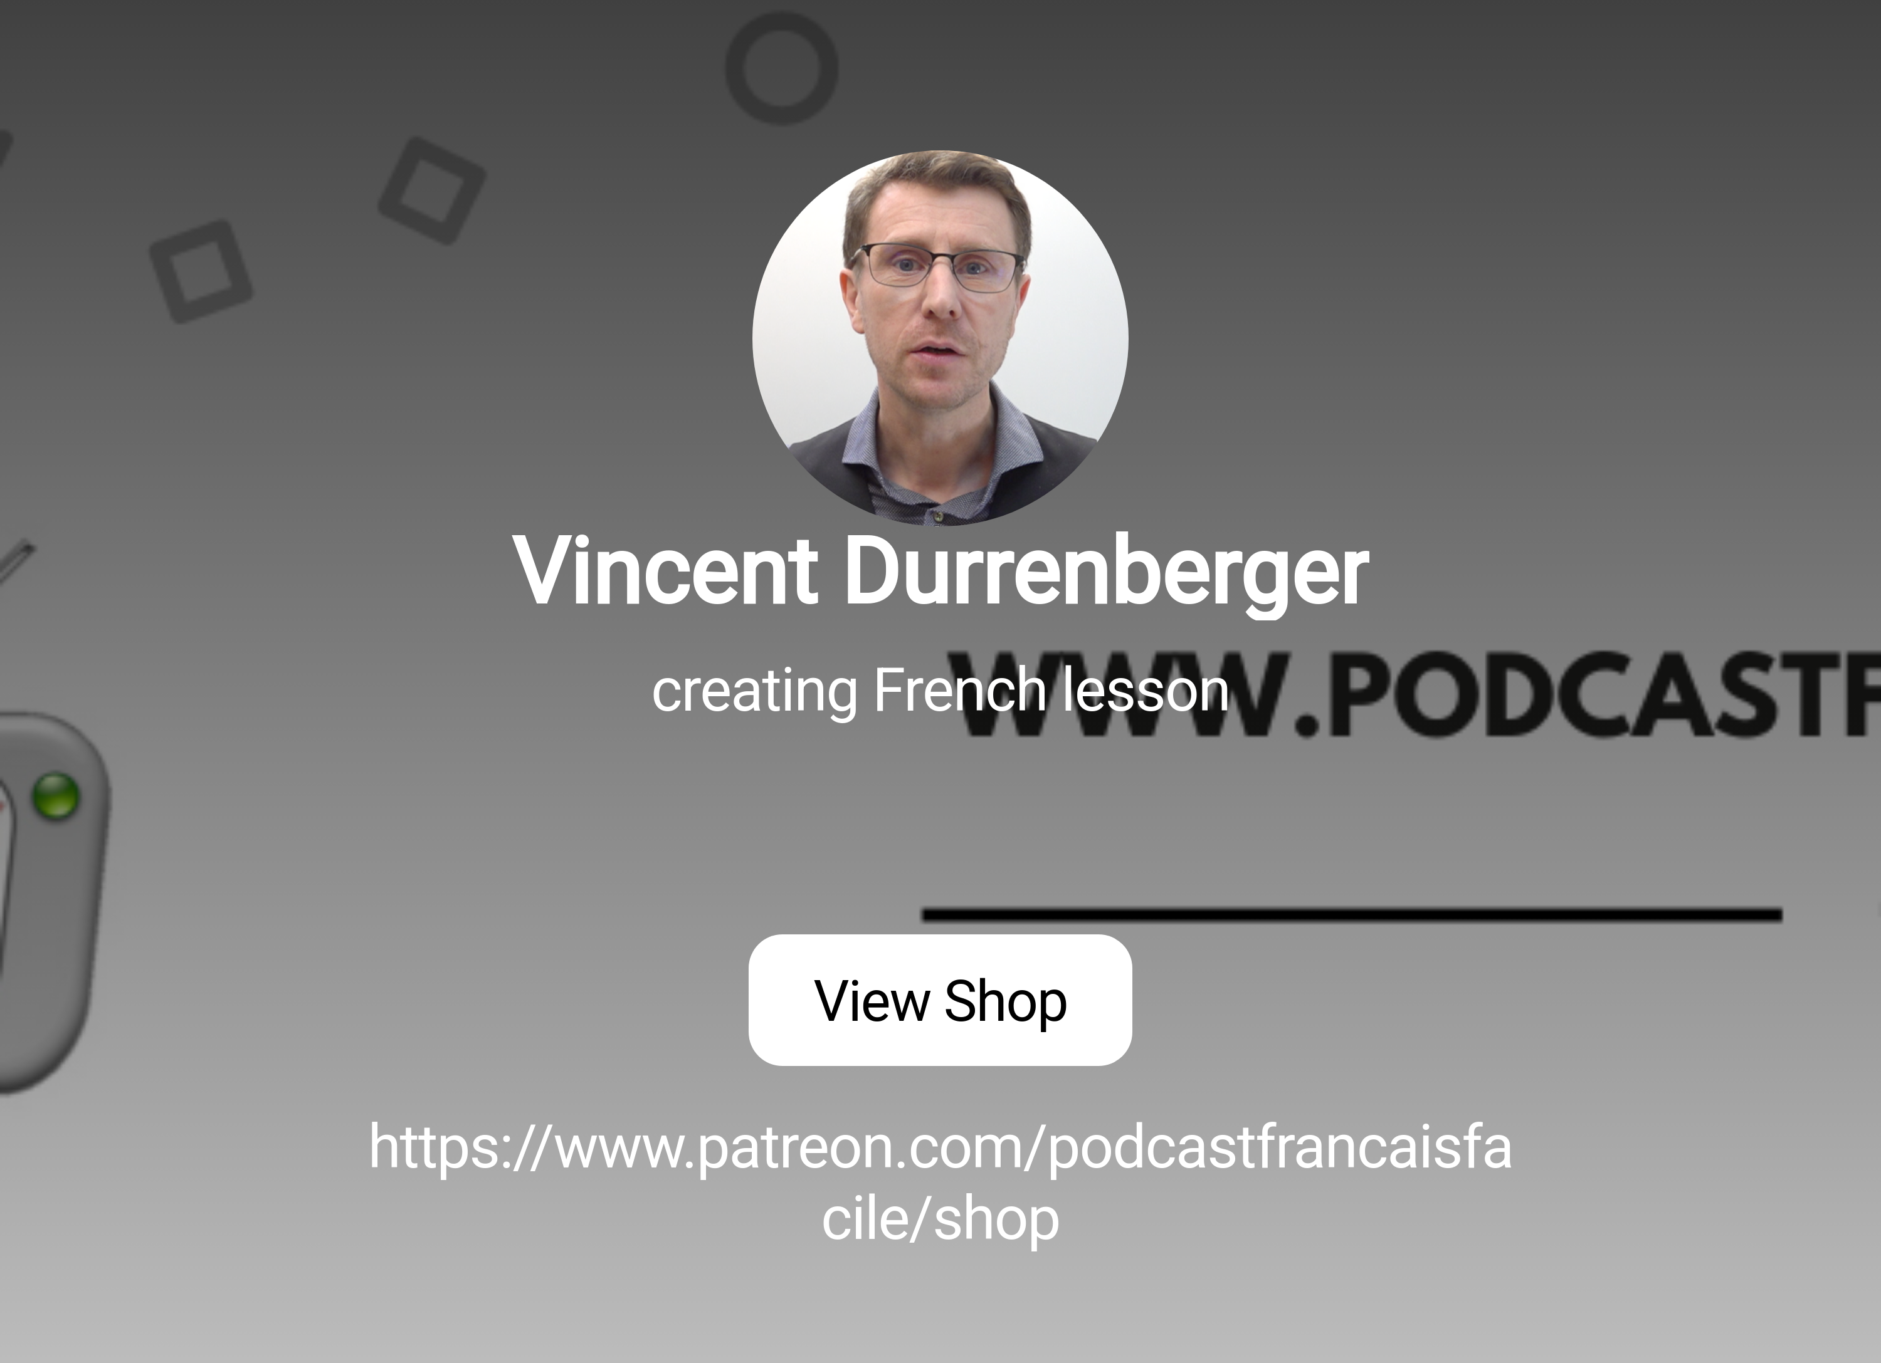
Yazar- Tasarımcı:
Siteyi FLE(français langue etrangere) öğretmeni tarfından hazırlanmıştır.
Ana yazar: Vincent Durrenberger

Slide 4
  Sitenin ait olduğu sektör: Özel girişim, bireysel öğretmen projesi( devlet veya üniversite bağlantısı yok.)
Sitenin hazırlanma tarihi: Yaklaşık 2010 civarında oluşturulmuş,halen aktif, net tarih belirtilmemiş.

Slide 5
Sitenin adresi: https://www.podcastfrancaisfacile.com/
Güncelleme: Düzenli olarak güncelleniyor,(örn: 2023-2025 arasında yeni içerikler eklenmiş.
Gerekli Donanım: Bilgisayar, tablet veya akıllı telefon, internet bağlantısı, dinleyebilmek için hoparlör veya kulaklık
Fiyatı: ücretsiz

Slide 6
2. EĞİTSEL- DİDAKTİK ÖZELLİKLERİ:
Hedef dil: Fransızca
Alan: Genel Fransızca
Hedef Kitle: Yeni başlayanlar, yetişkin öğrenciler , Fle öğrencileri
Düzey: Başlangıç : (A1- A2)

Slide 7
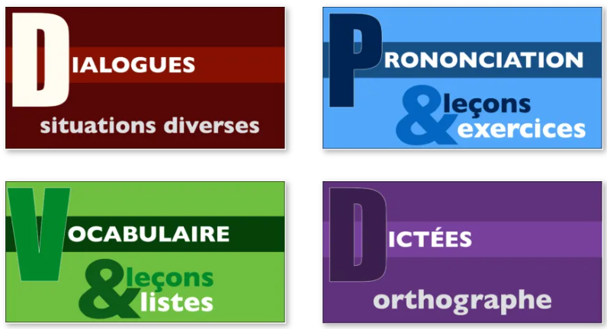
Dilsel beceri (ağırlıklı olan): -Sözlü anlama/ -sözlü anlatım –yazılı anlama
Resim1- Sözlü anlama ve anlatımı destekleyen dialogue, pronunciation, vocab., ve orthographe bölümleri mevcut, ayrı ayrı kategorize edilmiş

Slide 8
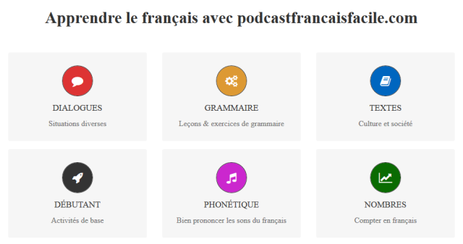
Amaç(ağırlıklı olan) :– Sözcüksel,dilbilgisel, iletişimsel becerileri geliştırmek.
Sözlü Dil: Var( dinleme kayıtları, tekrar etme exerciceleri ile)
Resim2: sayfada dinleme kayıtları, diyaloglar(situations diversees), phonetique
bölümleri mevcut.

Slide 9
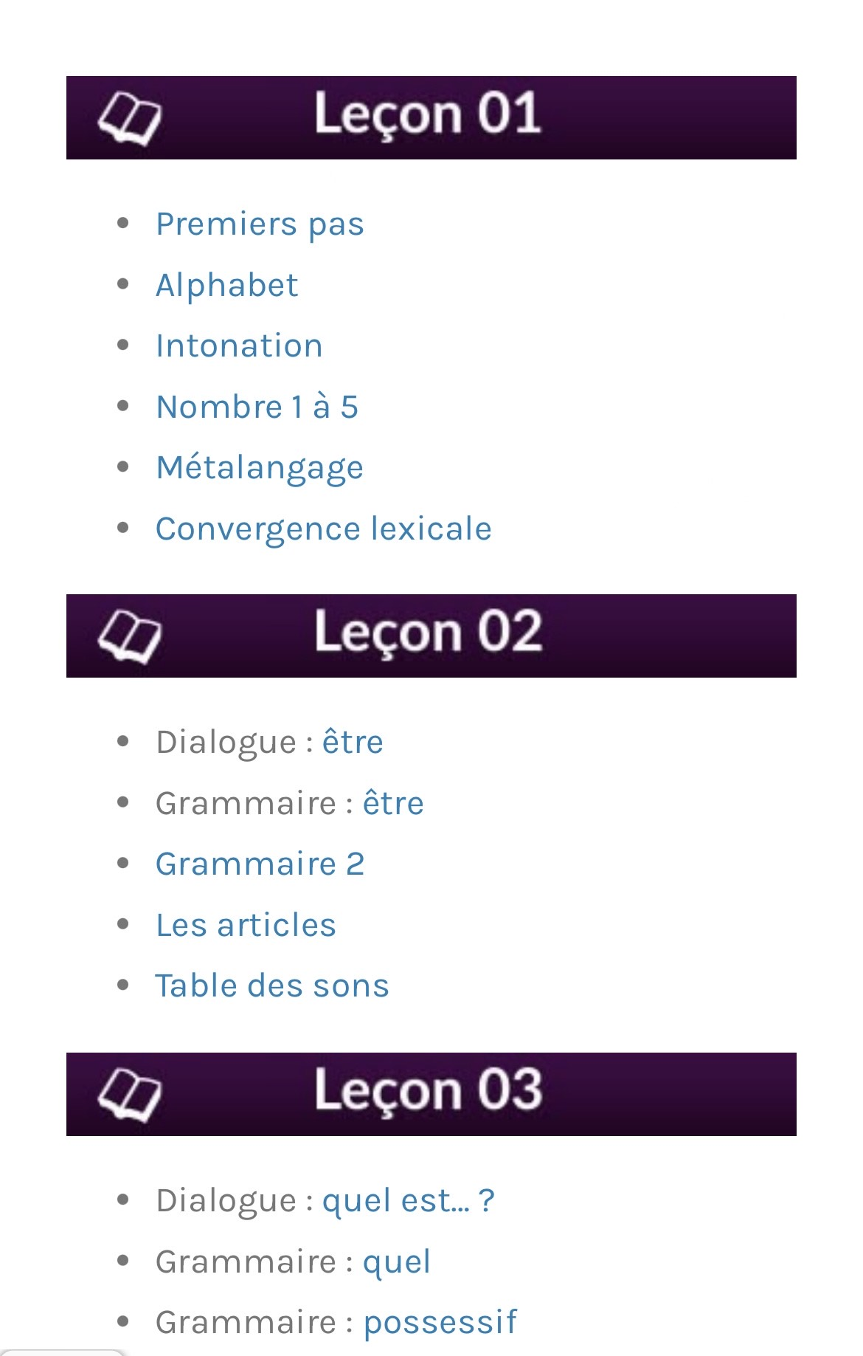
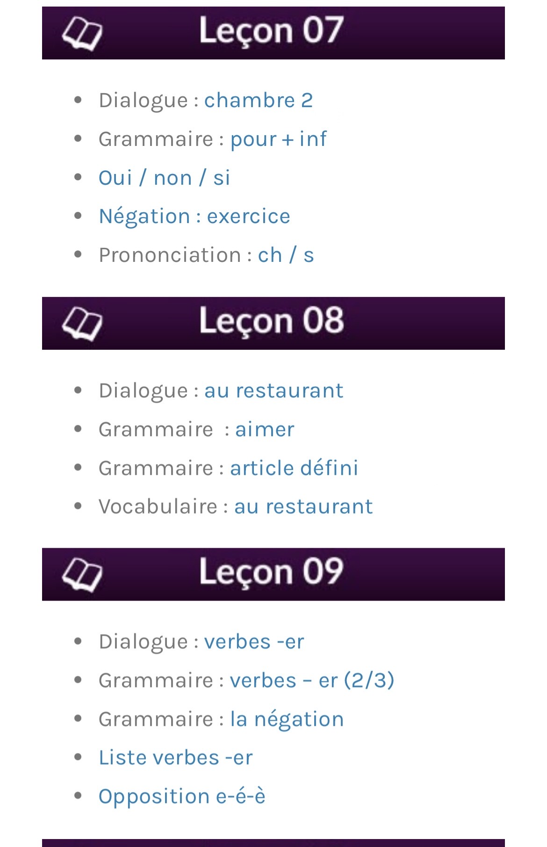
3. SİTENİN ÇÖZÜMLENMESİ
Genel yapı/ İçerik: Dersler tematik olarak düzenlenmiş, (selamlama, -etre, -avoir fiilleri, tanışma, aile vs.) Her derste açıklamalar+ses+ exercice+ bölümü var.

Slide 10
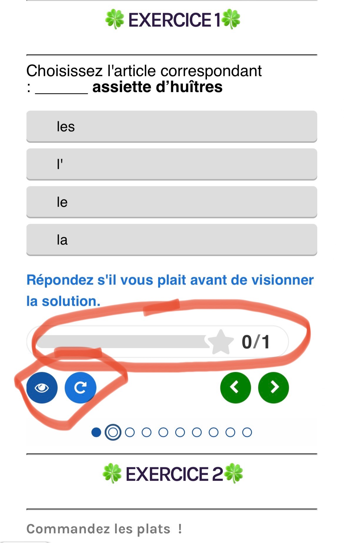
Alıştırmalar/ Etkinlikler: Geleneksel yapısal alıştırmalar (tamamlama dinleme eşleştirme) + ecouter repeter türü tekrar çalışmaları.
Resim: exercice bölümünde voir la reponse bölümü var, doğrudan yönlendirme var. Sonrasında tekrar geri döndür seçeneğine basarak cevabı gizleyip yeniden yapabiliyoruz. Soruyu yaptıktan sonra diğer soruya geçiş için veya öncekl soruya dönüp bakmak istersek ‘’ileri geri’’ ok işaretleri var. Ayrıca sorunun başında consigne de vermiş.

Slide 11
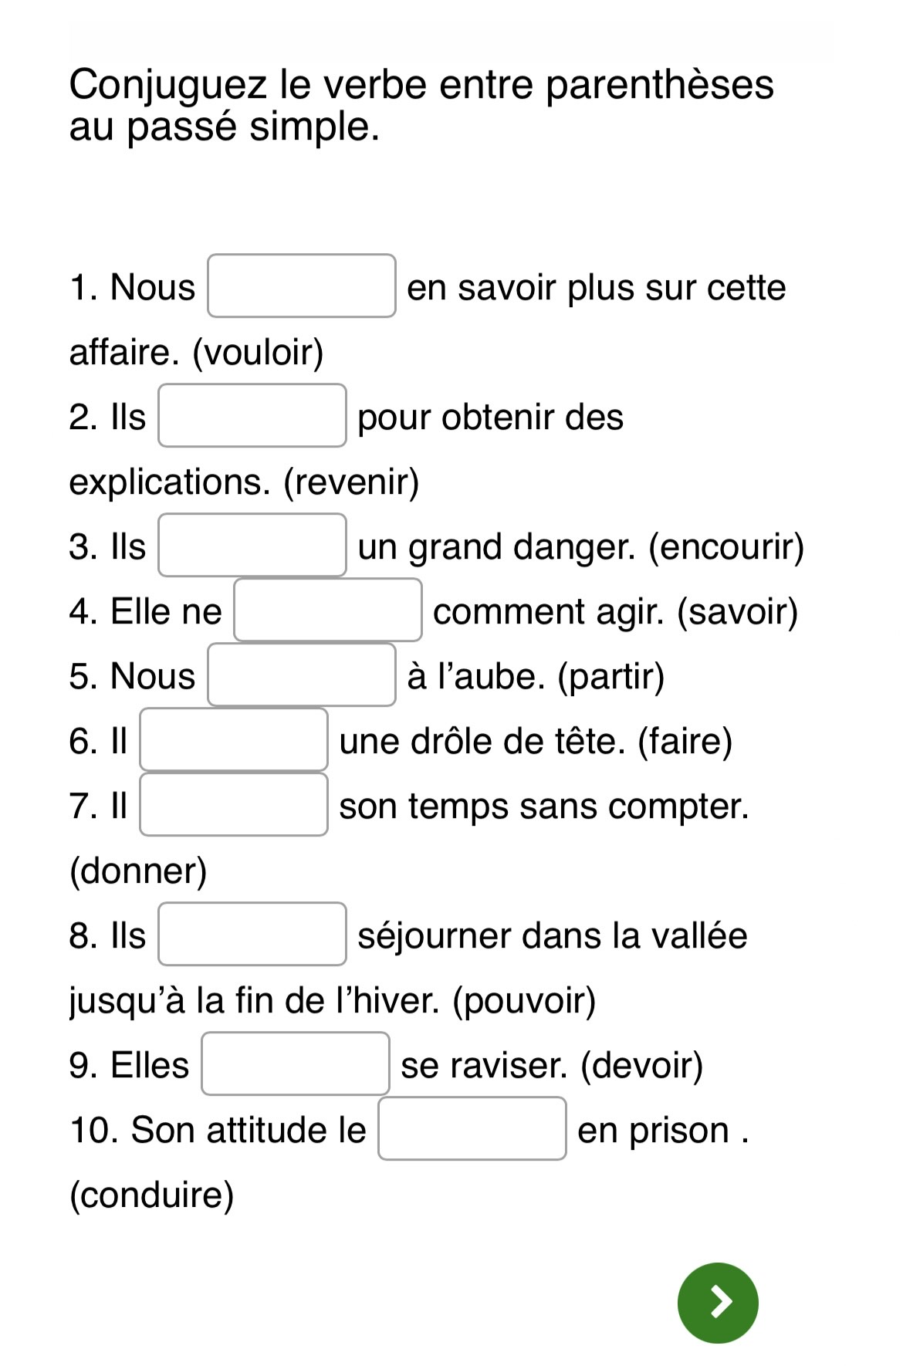
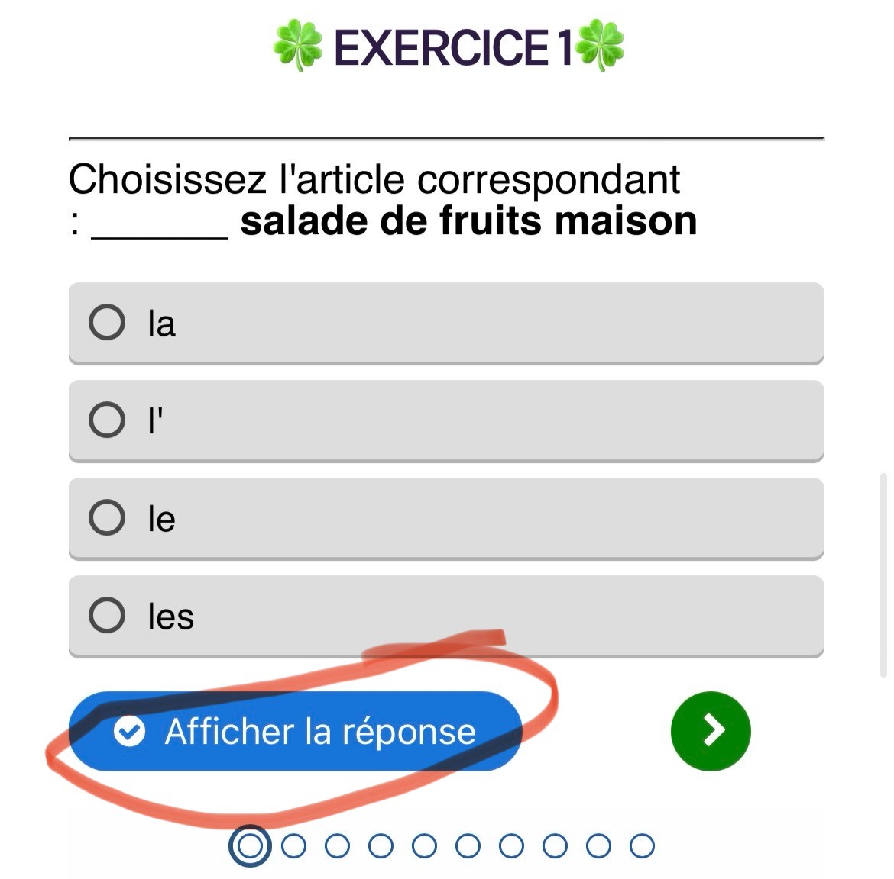
ETKİNLİKLER- ALIŞTIRMALAR
Resim:
Boşluk doldurma, çoktan seçmeli seçenekli sorular mevcut, gramer
pekiştirmesi için oldukça faydalı.

Slide 12
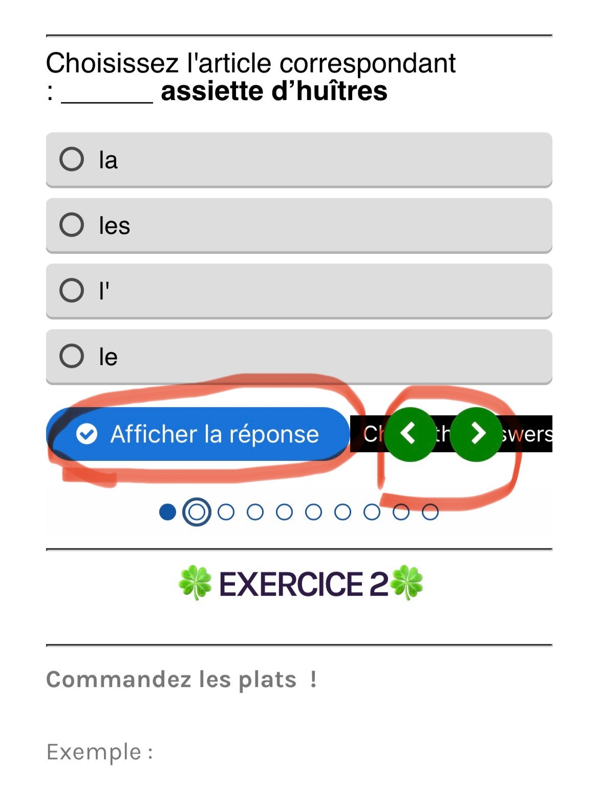
ÇOKTAN SEÇMELİ SORU TİPİ

Slide 13
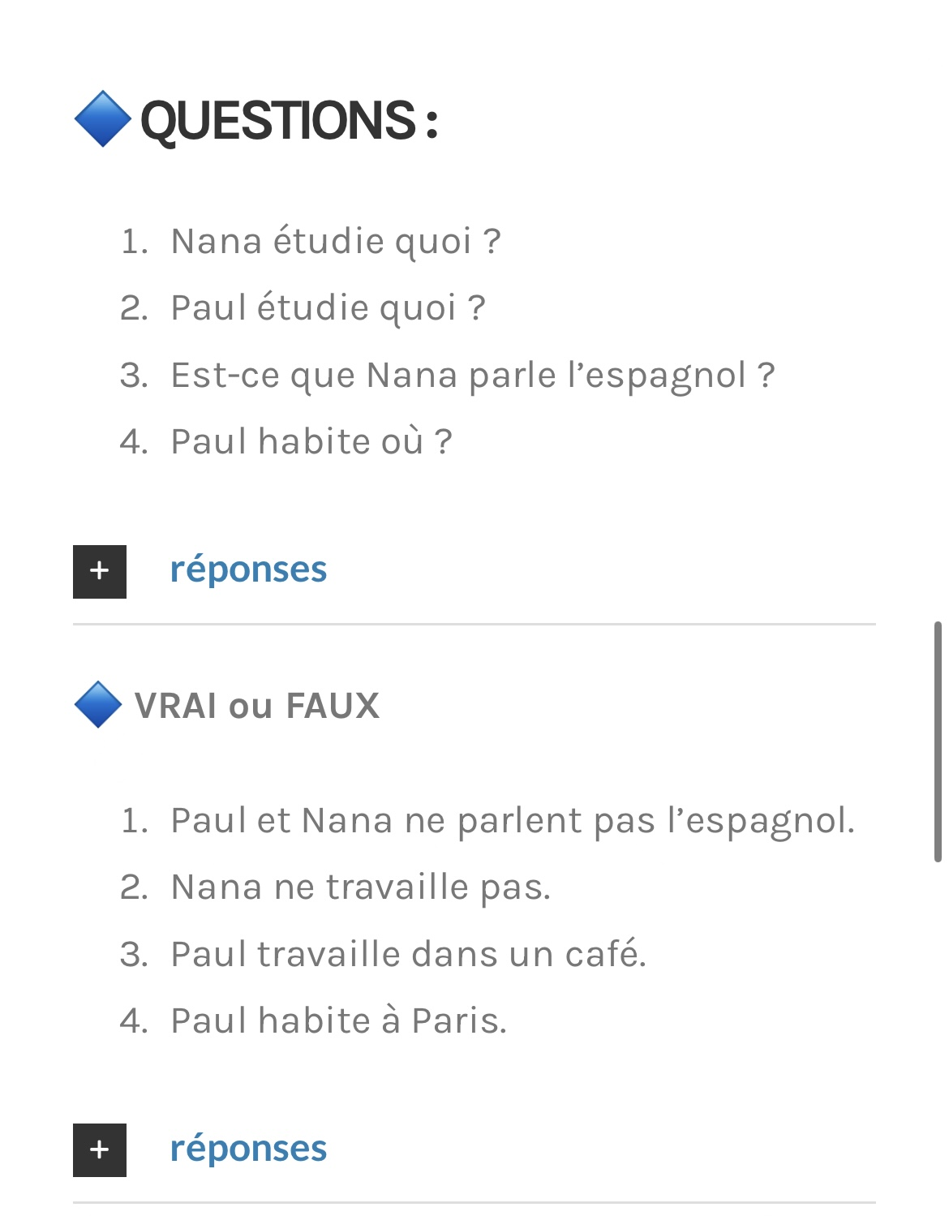
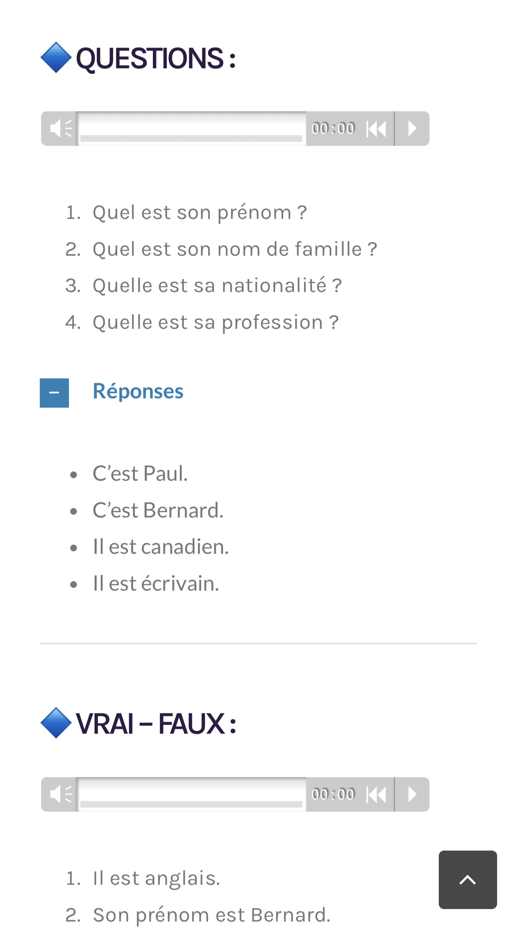
ETKİNLİKLER
VRAI/FAUX TİPİ SORULAR KLASİK SORULAR

Slide 14
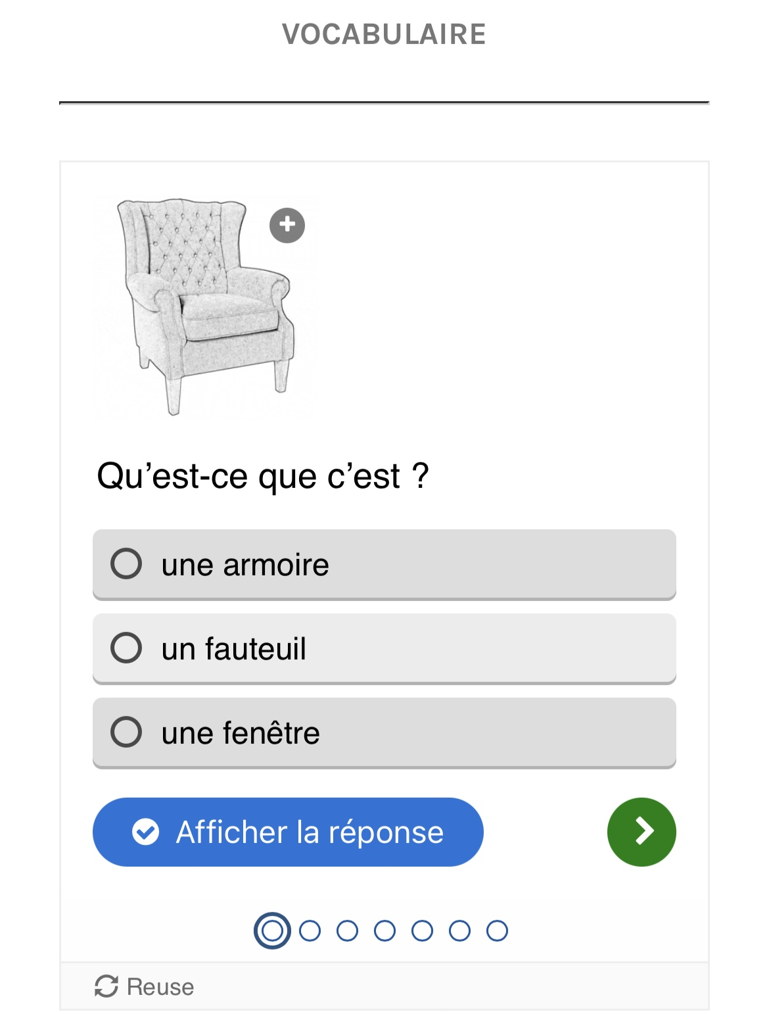
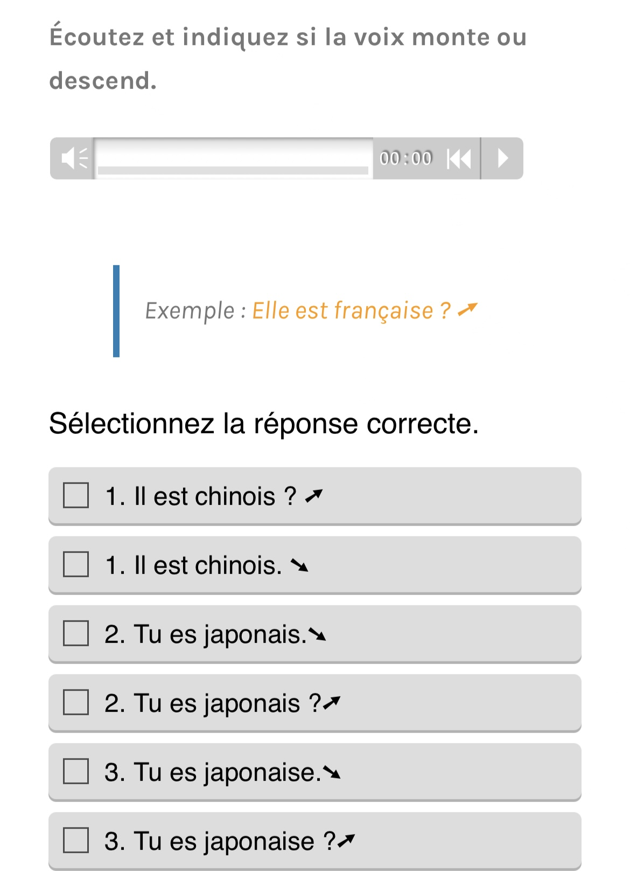
VOCABULAİRE SORULARI
DİNLEME VE TONLAMA(İNTONATİON) ETKİNLİĞİ

Slide 15
Yönlendirme (Guidage): Öğrenciyi ders sırasına göre yönlendiren bağlantılar ve ‘’plan de cours debutant’’ sekmesi mevcut.
Eğitsel amaçlı arka plan araçları: Dilbilgisi fişleri, sözlük destekli listeler, ses kayıtları, çeviri örnekleri, metinlerin yazılı dökümleri, arama çubuğu: ayrıca grammaire, conjugaison pronounciation sekmeleri de mevcut.

Slide 16
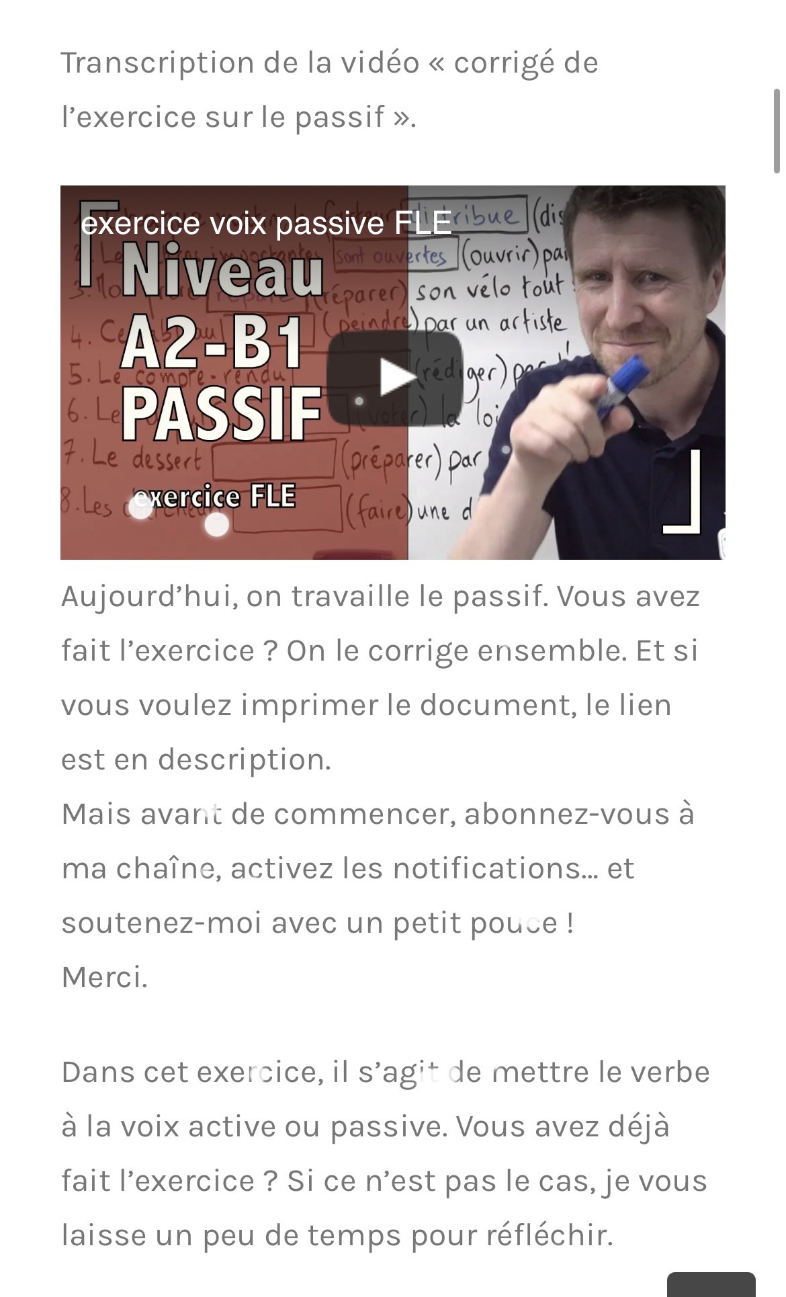
EĞİTSEL AMAÇLI ARKA PLAN ARAÇLARI:
- Youtube, ses dosyalarının transkripsiyonları, ingilizce ve ispanyolca diline transkripsiyonları
Resim: youtube’da paylaşılan videolu konu anlatımının transkripsiyonunu web sitesinde bulabiliyoruz, bu sayede a’dan z’ye konu anlatımını ve hocanın ne anlattığını anlamış oluyoruz, dinlerken veya izlerken anlayamadığımız v eya atladığımız yerleri yazılı olarak okuyabiliyoruz.

Slide 17
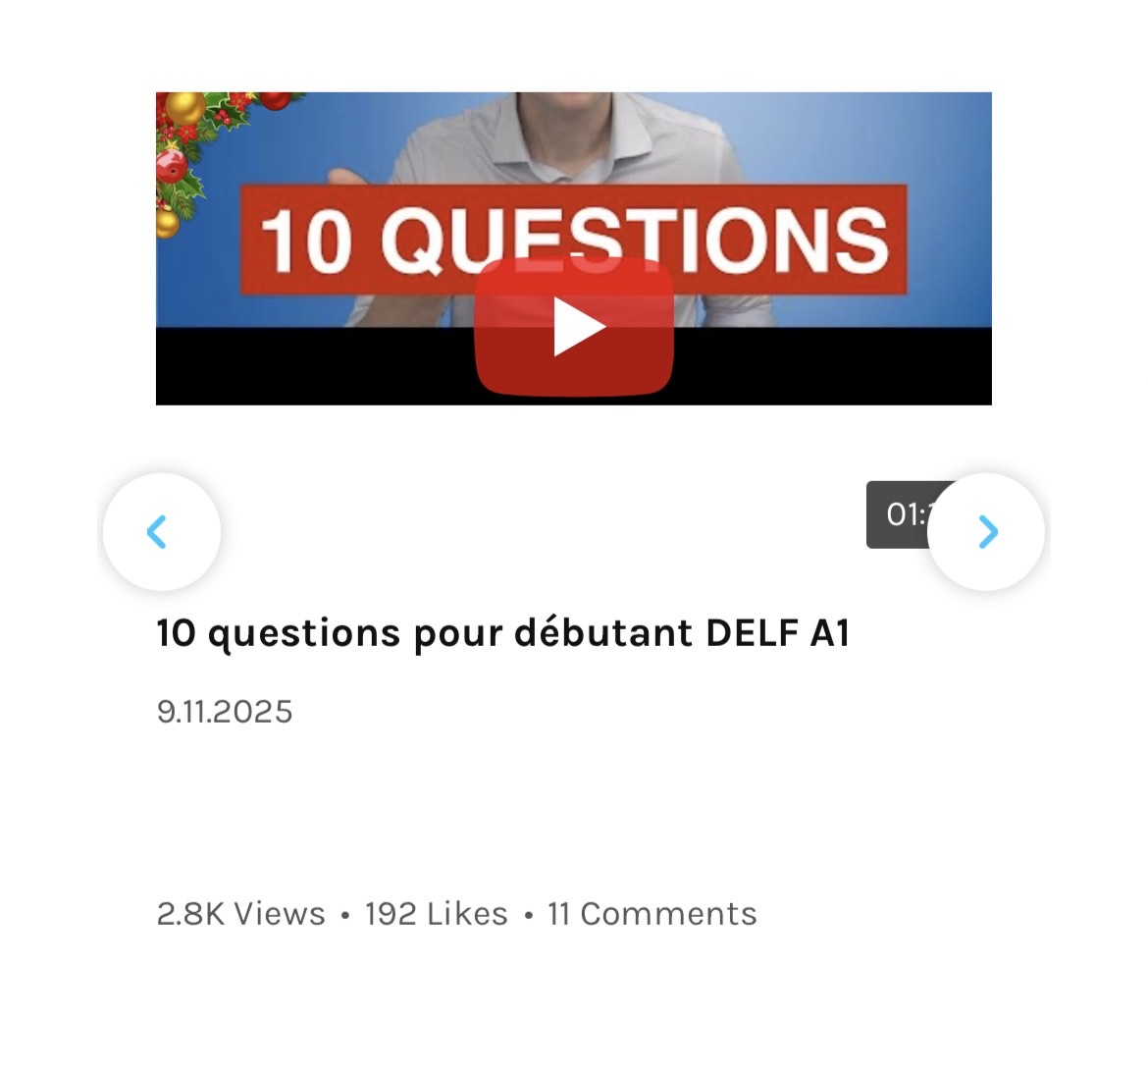
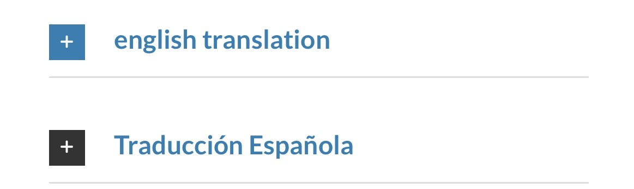
EĞİTSEL AMAÇLI ARKA PLAN ARAÇLARI

Slide 18
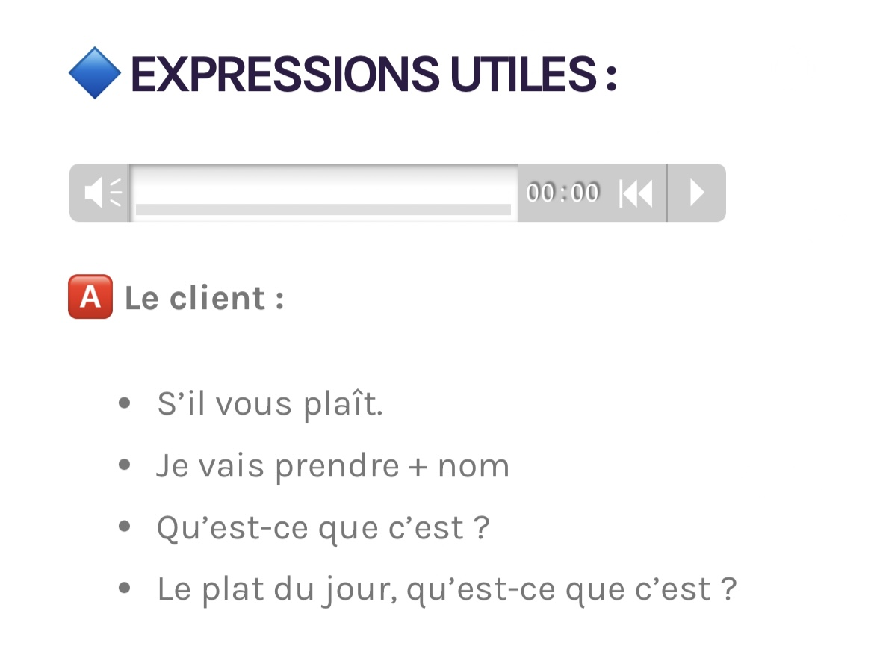
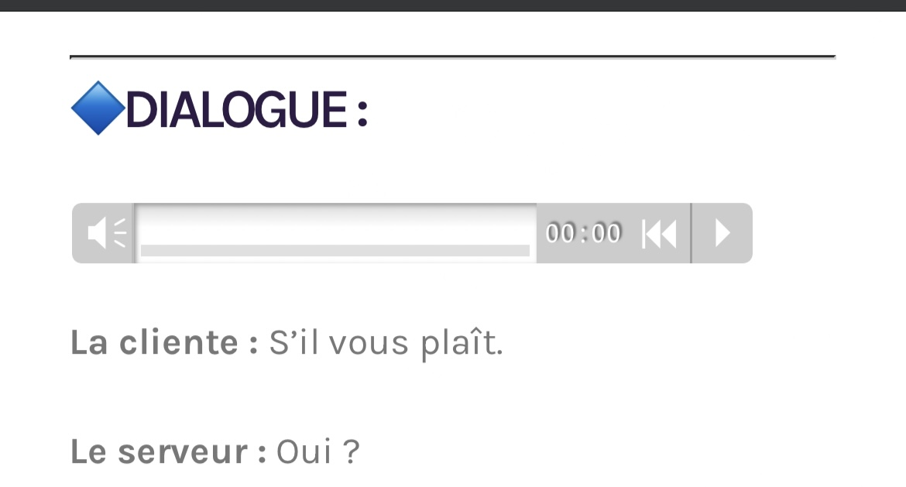
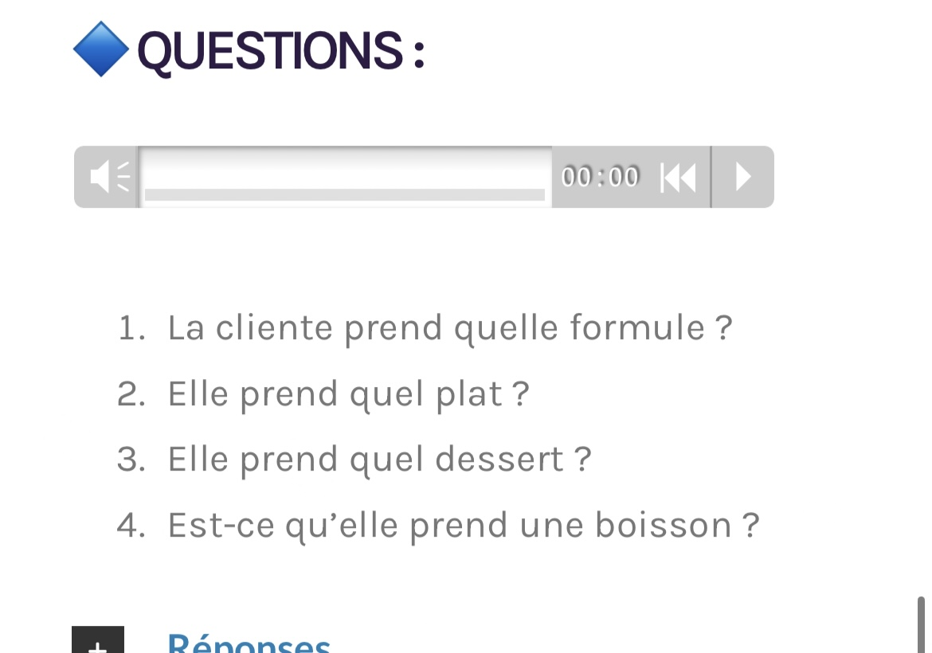
YÖNLENDİRMELER-
EĞİTSEL YÖNLENDİRME: Önce basit bir diyalog dinletme ardından da anlama soruları, ve ardından telaffuz tekrarı ve phrases utiles kısmı ile parçada geçen bazı kalıpları ve cümleleri iyice pekiştiriyor.

Slide 19
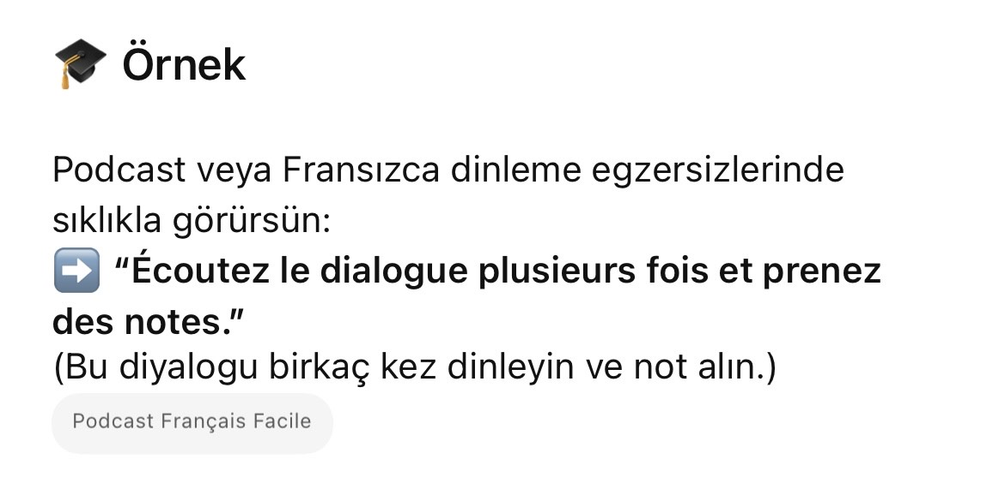
PEDAGOJİK YÖNLENDİRME

Slide 20
SONUÇ OLARAK:
Podcast français facile sitesinde gerçek dinleme materyelleri mevcut, günlük konuşma dili kullanılır,ücretsiz ve erişimi kolaydır, öğrencilere otonom öğrenmeyi sağlar ve heryerde erişilebilir, otobüs,metro vs. gibi yerlerde de dinlenebilir, telaffuz ve dinleme becerisini destekler kısa net ve tekrar edilebilir ses kayıtları bulunur.
Fakat sitede genel olarak görsel tasarım eski ve oldukça sınırlı, etkileşim azdır çünkü otomatik düzeltme yok. Konuşma ve yazma becerileri zayıf kalır, daha çok dinleme ve anlama odaklı fakat bir dili konuşabilmek de çok önemli bence.
Gramer açıklamaları da sınırlı öğrenci ek kaynaklara ihtiyaç duyabilir.

